Slide 1
Chương 4: Đóng pallet

Slide 2
03
Ưu nhược
điểm
04
Công dụng
02
Phân loại
pallet
05
Quy trình đóng
một pallet
01
Tìm hiểu chung về pallet
06
Ứng dụng
d
d
d

Slide 3

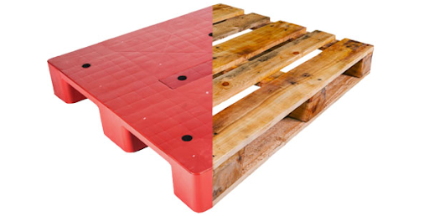
1.Tìm hiểu chung về pallet:
A. Khái niệm:
-Pallet là một sản phẩm được sử dụng rộng rãi trong các nghành công nghiệp ,trong kho vận và vận chuyển hàng hóa. Nhờ có pallet mà việc vận chuyển, bốc xếp hàng hóa được thực hiện nhanh chóng và dễ dàng hơn.

Slide 4

B.Lịch sử phát triển của pallet:
Pallet được từng được biết đến trong suốt đầu thế kỷ XX. Vào thời điểm đó, hộp gỗ, thùng gỗ, thường được sử dụng để bảo vệ, lưu trữ và vận chuyển hàng hoá.
Tiền thân của pallet gỗ hiện đại ngày nay là một tấm kê hàng đơn giản.
Chúng chỉ gồm các thanh gỗ dài gắn chặt vào một lớp bề mặt bên trên.
Pallet đầu tiên xuất hiện trong các nhà máy của Mỹ cùng với loại xe nâng tay cổ (Một xe nâng tay thô sơ được phát minh vào năm 1887 và tân tiến, chiếc xe nâng máy được giới thiệu vào năm 1909).

Slide 5
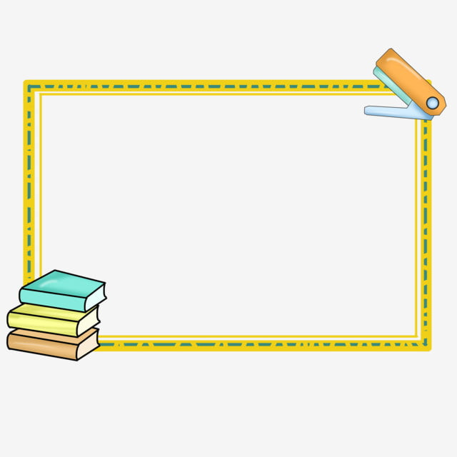
2.Phân loại pallet:
A.Phân loại pallet về thiết kế và công năng:
- Có nhiều cách phân loại, nhưng nếu dựa vào thiết kế và công năng của các loại pallet thì các công ty sản xuất phân chia ra làm những loại cơ bản như sau:
Theo thiết kế yêu cầu các loại pallet
+ Cấu tạo 1 mặt 2 chiều nâng,
+ Cấu tạo 1 mặt 4 chiều nâng,
+ Cấu tạo 2 mặt 2 chiều nâng,
+ Thiết kế 2 mặt 4 chiều nâng

Slide 6
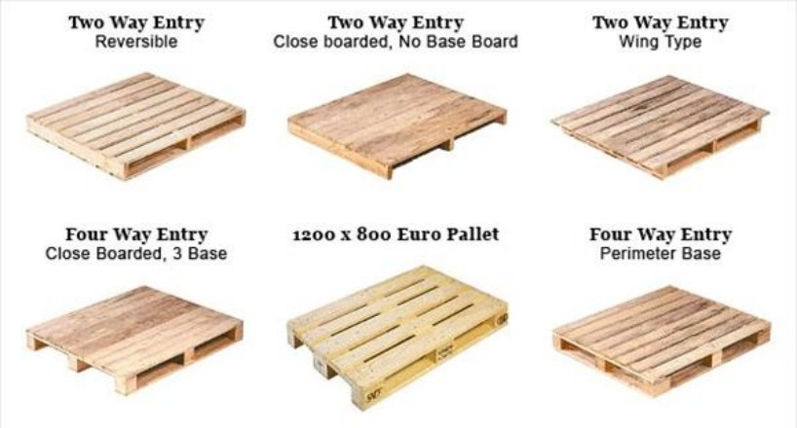
1
2
3
Pallet 2 mặt 2 chiều nâng
Pallet 1 mặt 2 chiều nâng
Pallet 2 mặt 2 chiều nâng
5
6
4
Pallet 1 mặt 4 chiều nâng
Pallet 1 mặt 4 chiều nâng
Pallet 2 mặt 4 chiều nâng
Notes:
4) Full Perimeter Base Pallet - 1200 x 1000 mm -

Slide 7
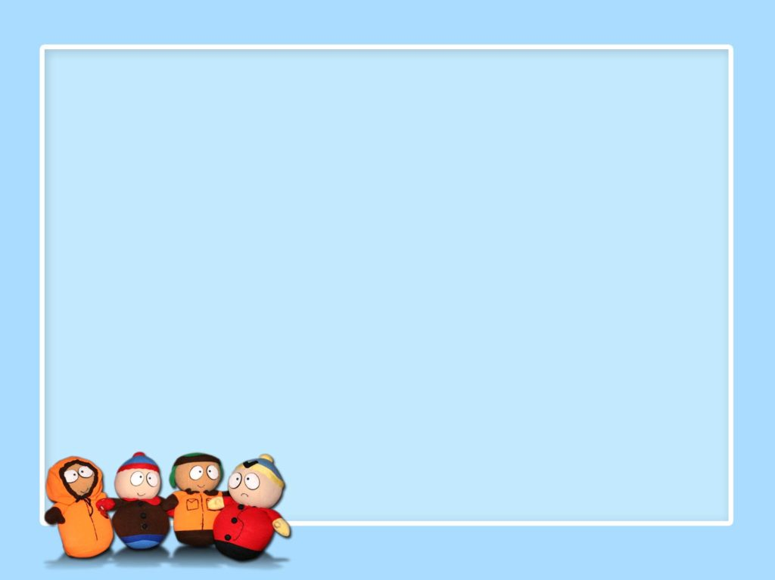
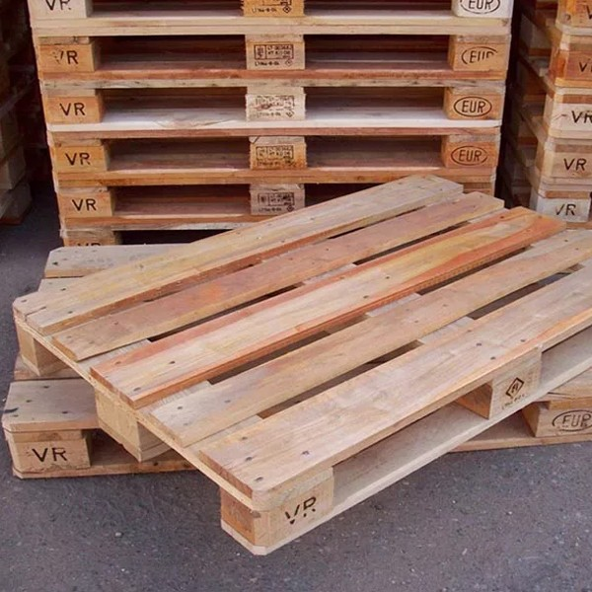
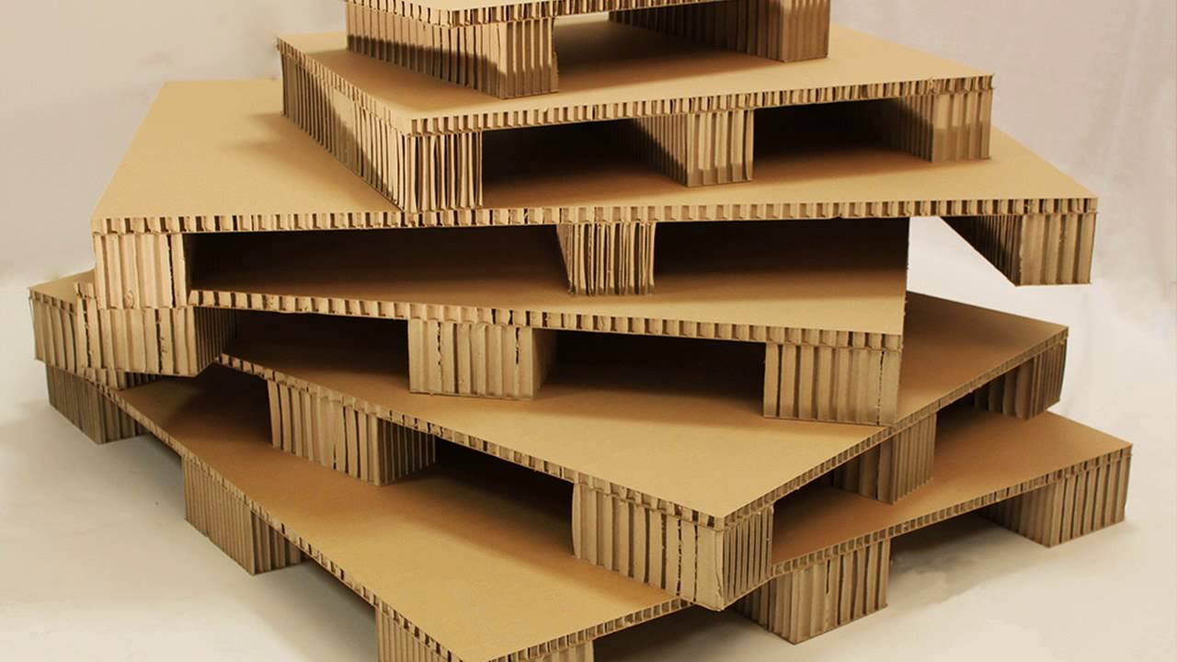
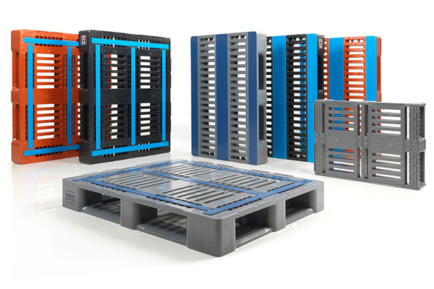
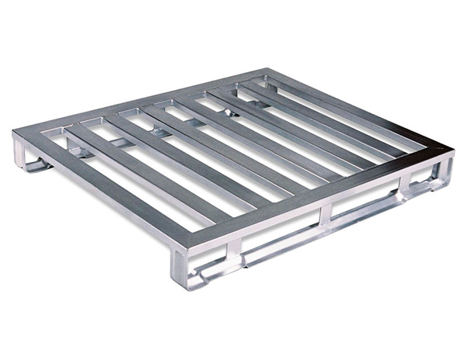
B.Phân loại pallet về chất liệu:
Pallet được chia làm 4 loại phổ biến như sau:
+ Pallet gỗ:
+ Pallet giấy:
+ Pallet nhựa:
+ Pallet sắt:
Notes:
pallet giấy thường được sử dụng với những tải trọng nhẹ, nhưng pallet giấy đang ngày càng được sử dụng cùng với pallet gỗ vì pallet giấy có thể được sử dụng nơi tái chế và dễ xử lý tiêu hủy khi hết công dụng sử dụng.
Pallet nhựa được sản xuất từ ​​vật liệu polyethylene cứng và bền, cấp thực phẩm và rất thích hợp để sử dụng trong các ứng dụng công nghiệp, hạng nặng. Tải trọng khuyến nghị cho pallet nhựa này là tải trọng tĩnh là 5000 kg, tải trọng động là 2500 kg và tải trọng có thể xếp được là 1250 kg.

Slide 8

+ Pallet gỗ:
Pallet gỗ là là loại sản phẩm thường được sản xuất không hạn chế, được sử dụng cho nhiều loại hàng hóa đa dạng, khác nhau.
Có cấu tạo chắc chắn và giá thành rẻ.
Do đó pallet gỗ (Wood), là sự lựa chọn hàng đầu được ưu tiên của các doanh nghiệp về tính kinh tế.
Đặc biệt trong trường hợp xuất khẩu, thì nó 1 đi không chở lại cho nên cái giá thành là 1 cái rất đáng để cân nhắc.
- Đối với mặt hàng xuất khẩu sẽ cần chú ý tới các tiêu chuẩn cần có, để có thể xuất sang các thị trường khó tính.
Notes:
Vì vậy, các nhà sản xuất như chúng tôi phải phân loại các loại gỗ cứng và mềm để dễ sử dụng. Tuy nhiên, trong số tổng hợp các loại gỗ thì có 2 loại gỗ được tìm thấy và sử dụng rộng rãi tại nước ta là gỗ thông và gỗ tràm ( hay được gọi là keo).

Slide 9
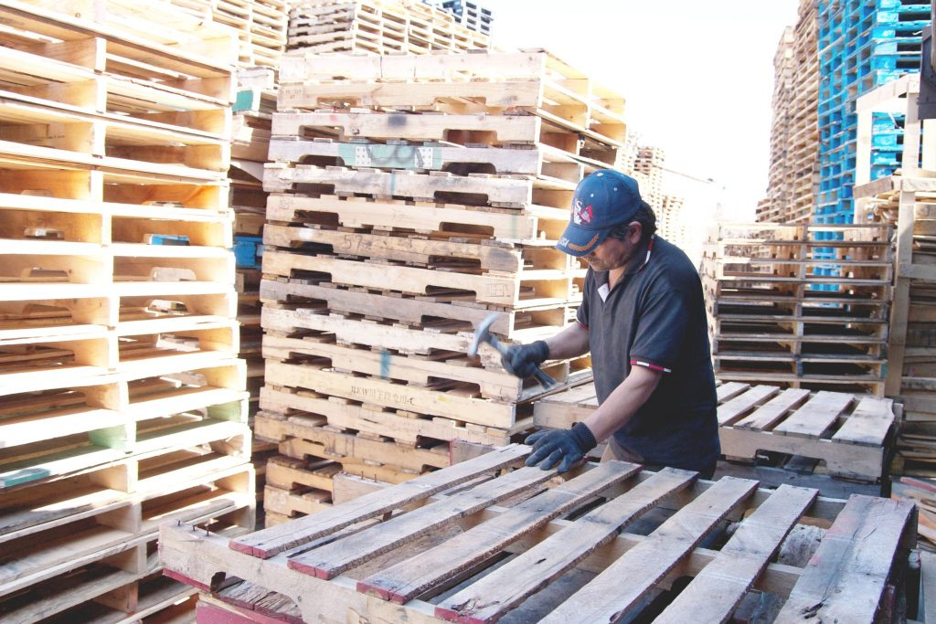
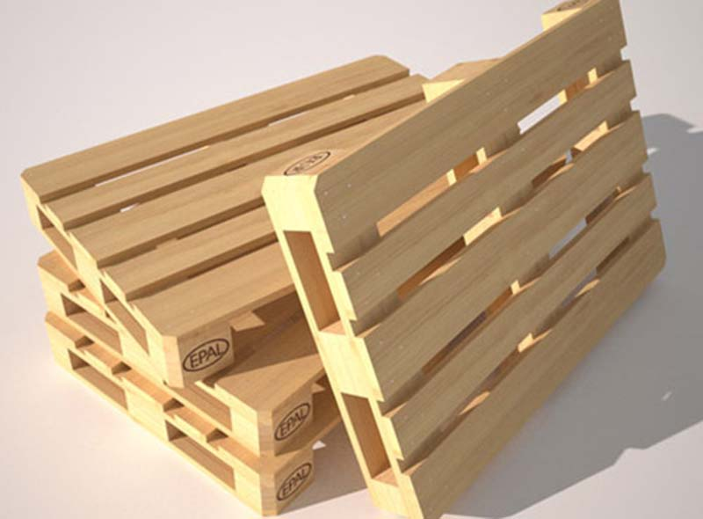
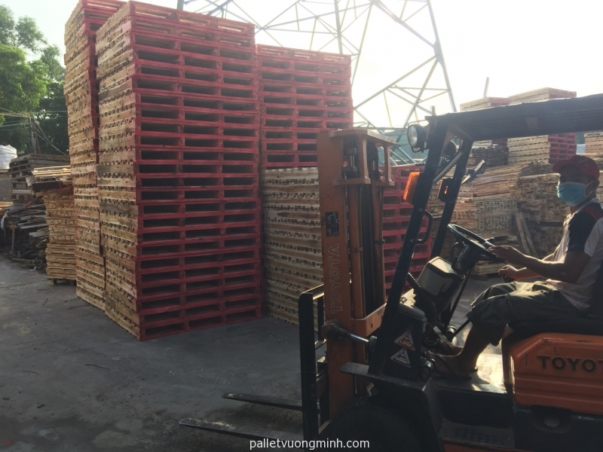
1.
Một số hình ảnh về pallet gỗ:
2.
3.

Slide 10
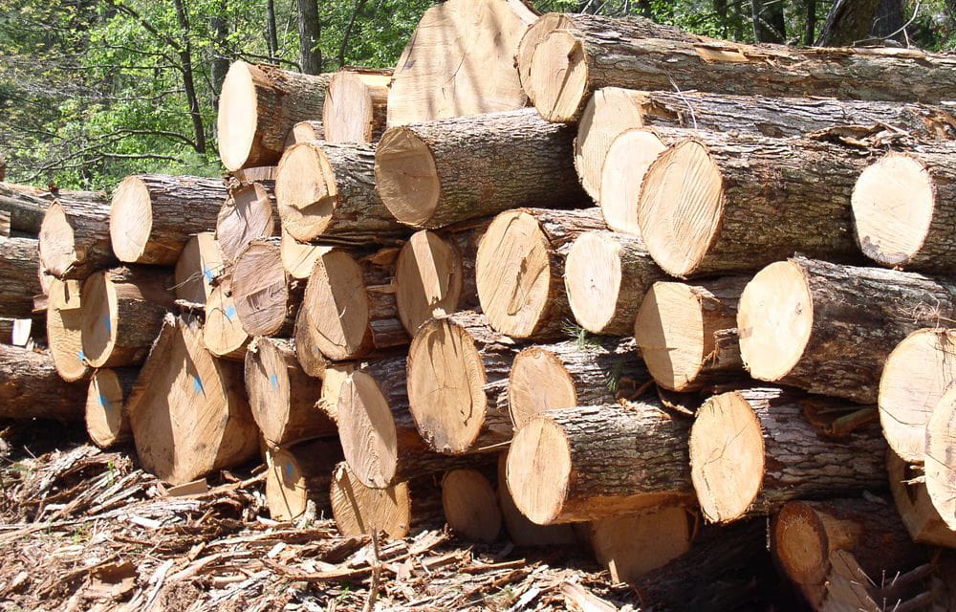
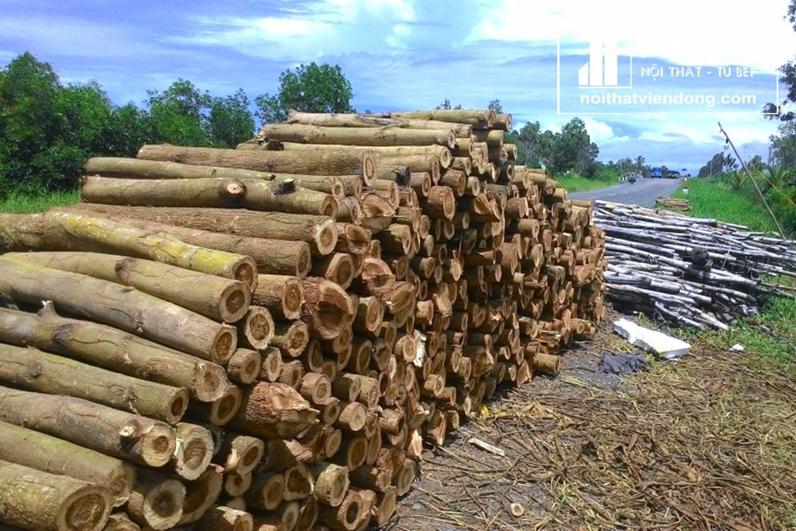
- Trong tất cả các chất liệu gỗ được sử dụng. Gỗ thông là loại chất liệu có cấu tạo có độ cứng cao, vân gỗ đẹp, ít keo xốp, có thể chịu được trọng tải lớn.
- Thông thường đối với các sản phẩm giá trị cao sẽ ưu tiên gỗ thông để đóng các kiện nâng đỡ vận chuyển hàng hóa. Giá pallet làm từ gỗ thông ở Việt Nam là dòng cao cấp và mắc tiền.
Những cây thông tiêu chuẩn khai thác thường có thân thẳng đứng, to tròn đều
Gỗ có trọng lượng nhẹ và ít bị mối mọt. Khi còn là gỗ nguyên liệu thì gỗ này rất mềm và có nhựa thông.
Gỗ ít bị mối mọt, bởi loại gỗ này có nhựa đây được xem như một chất bảo quản tự nhiên của cây gỗ này.
Cây tràm còn được gọi là chè cay, chè đồng, khuynh diệp, bạch thiên tầng.
Gỗ tràm là dòng gỗ bền, có khả năng chống mối mọt, chống côn trùng hiệu quả.
Gỗ tràm dễ trồng, dễ khai thác nên giá cả trên thị trường khá rẻ.
Chất lượng gỗ tràm tương đương với nhiều loại gỗ tự nhiên khác mà lại có giá thành rẻ hơn hẳn nên đây chính là một lựa chọn tuyệt vời cho bạn và gia đình.
Notes:
Tùy theo loài mà tràm thuộc loại cây bụi hoặc cây thân gỗ, có hoa màu trắng, trắng xanh hoặc trắng vàng… hay thường gọi là tràm bông vàng, tràm bông trắng, tràm gió hay tràm bông xanh. Gỗ tràm có thân gỗ trung bình, cây gỗ tràm có nhiều tác dụng, có thẻ sử dụng các bộ phận như hoa, lá, vỏ, gỗ vào nhiều mục đích khác nhau phục vụ cho đời sống.
Gỗ tràm được ứng dụng trong ngành công nghiệp giấy, chiếm tỷ lệ 80% số lượng gỗ tràm tiêu thụ hàng năm. Những cây gỗ to được dùng để chế tác những món đồ nội thất gỗ như salon, tủ quần áo, giường ngủ... nhưng chất lượng thường không cao.
Lá tràm được tinh chế để làm tinh dầu tràm rất có lợi trong việc bảo vệ sức khỏe con người.
Ngoài ra giá trị kinh tế trong lâm nghiệp của tràm cũng được đánh giá rất cao, bởi khả năng phát triển nhanh, thu hồi vốn dễ, dễ trồng mới, thích nghi với nhiều loại đất khác nhau.

Slide 11
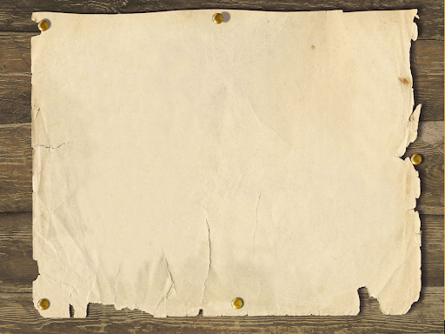
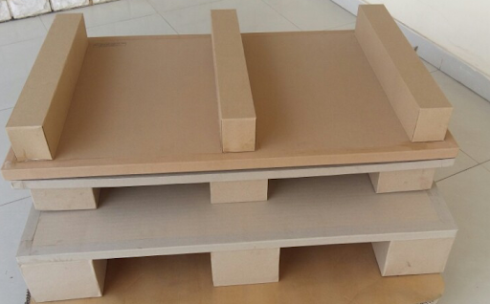
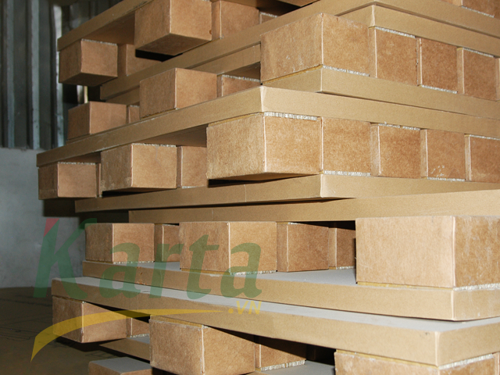
+ Pallet giấy:
-Pallet giấy là một trong những sản phẩm có giá thành rẻ nhất. Nó được sản xuất từ loại giấy đặc biệt ép chặt với nhau bằng keo, dưới tác động của áp lực lớn. Bởi vậy pallet giấy (paper) chịu tải trọng rất thấp, chỉ khoảng 200kg. Loại này chỉ thường được sử dụng cho các loại hàng hóa cao cấp hoặc sản phẩm thiết bị y tế, ống tuýp, bao bì. Cơ bản các loại hàng hóa trên đa số đều chung 1 điểm là trọng lượng nhẹ.
-Pallet giấy thông thường hay được sử dụng cho các loại hàng hóa có tải trọng và khối lượng nhẹ.

Slide 12
+ Pallet nhựa:
- Pallet là một dạng cấu trúc phẳng được sử dụng để cố định các kiện hàng hóa khi tiến hành vận chuyển dưới nhiều hình thức khác nhau. Mà ở đây chủ yếu nhất vẫn là container. Bên cạnh đó, pallet còn được biết đến với chức năng làm kệ cho kho hàng, lưu trữ hàng, làm thảm lót cho các sự kiện ngoài trời,…
- Pallet nhựa hay còn gọi là plastic pallet là tên gọi chỉ một loại pallet được làm từ nhựa HDPE hoặc PET tái chế. Các hạt nhựa đúc nguyên khối này được đúc kết với nhau tạo thành một thể thống nhất hình dạng một chiếc kệ với đa dạng mẫu mã khác nhau. Đặc điểm của pallet nhựa là có khả năng chịu tải nặng cực kỳ tốt, tuổi thọ sử dụng lâu dài. Hiện nay trên thị trường dòng sản phẩm này được chia thành nhiều chủng loại có mẫu mã, kích cỡ và cấu tạo khác nhau để đáp ứng cho nhu cầu sử dụng đa dạng hơn từ phía khách hàng.

Slide 13
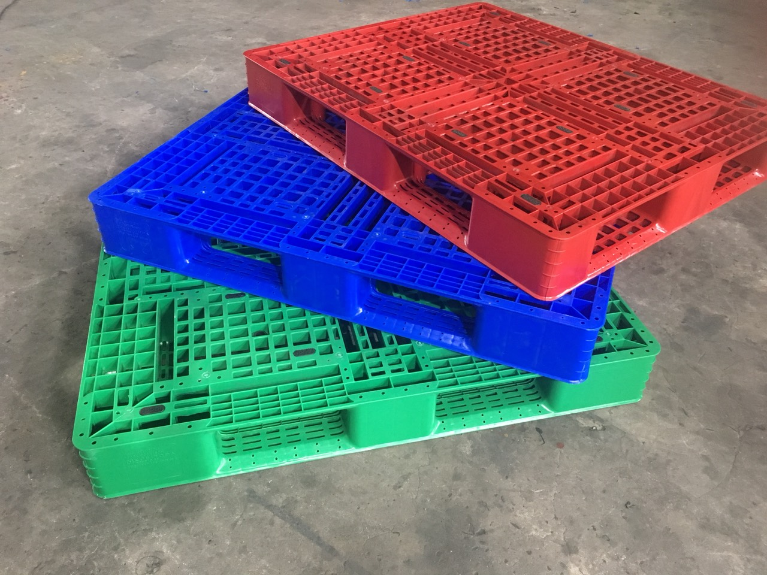
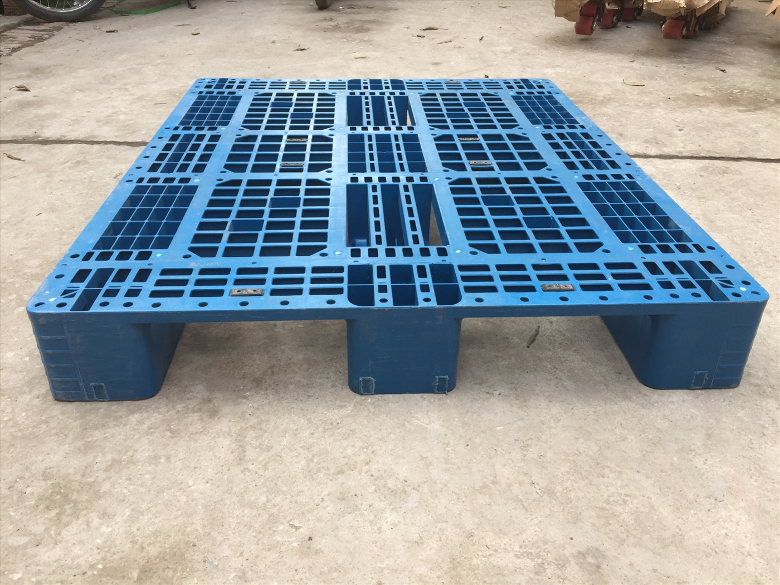
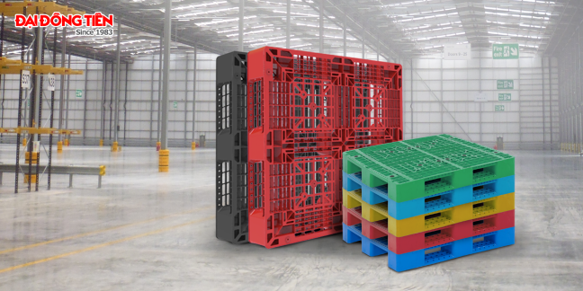
Một số hình ảnh về pallet nhựa:

Slide 14
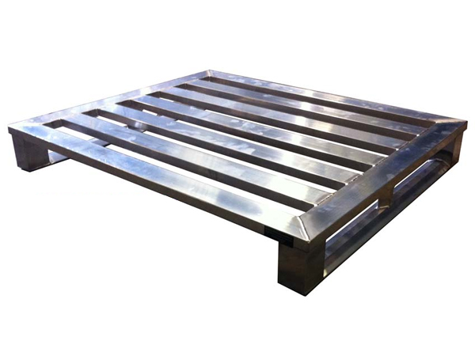
+ Pallet sắt:
-pallet sắt là sản phẩm có độ chắc chắn cao nhất trong tất cả các loại Pallet. Pallet sắt được sử dụng cho hàng hóa có tải trọng nặng cao, có thời gian lưu trữ lâu dài. Thông thường chúng hay được sử dụng trong lĩnh vực quân sự và các loại hàng hóa thuộc nguyên vật liệu nặng như gạch, đá, sắt thép,…

Slide 15
3.Ưu nhược điểm các loại pallet:
a.Pallet gỗ:
ưu điểm | nhược điểm
- Giúp hạn chế tình trạng vỡ hay hỏng hàng hóa trong suốt qua trình di chuyển.
- Đóng gói tiện lợi các sản phẩm dễ vỡ hoặc hàng hoá giá trị cao mà lại không tốn nhiều chi phí.
- Chống ẩm mốc từ đất xâm hại vào hàng hóa được đặt bên trên hoặc đóng gói bên trong.
- Giúp việc di chuyển hàng hóa số lượng lớn một cách nhanh chóng.
- Nhờ cấu tạo đơn giản nên khi hỏng hóc thì việc sửa chữa sẽ rất dễ dàng mà lại không quá tốn kém.
- Ngoài ra, không giống như các khối gỗ tự nhiên, gỗ pallet có thể đặt sản xuất theo từng kích thước đã đặt.
- Với trọng lượng nhẹ hơn rất nhiều so với các tấm gỗ tự nhiên hay gỗ công nghiệp nên việc di chuyển chúng chưa bao giờ là khó khăn cả.
- Tuổi thọ của gỗ pallet không được cao ngay cả khi so sánh với các loại cùng dòng khác nhu pallet nhựa hay pallet kim loại.
- Do được làm từ các loại gỗ tự nhiên có thân mỏng cộng thêm các thanh gỗ không được dày dặn nên bề mặt gỗ pallet thường dễ bị nứt.
- Ngay cả khi đã được xử lý nghiêm ngặt thì gỗ pallet sử dụng trong môi trường có độ ẩm cao vẫn dễ bị ẩm mốc hay sâu mọt tấn công.
- Thông thường các tấm gỗ pallet được giữ nguyên bản không sơn hay phủ bóng và thậm chí là không màn nhẵn nên rất khó trong việc vệ sinh khi đã làm bẩn.

Slide 16
3.Ưu nhược điểm các loại pallet:
b.Pallet giấy:
c.Pallet sắt:
ưu điểm | nhược điểm
ưu điểm | nhược điểm
- Pallet giấy cũng được sử dụng nhiều vì khả năng tái chế
- Giá thành rẻ
- Trọng lượng nhẹ
- Thân thiện với môi trường
- Sử dụng vật liệu giấy góp phần tận dụng tối đa tài nguyên gỗ tái chế.
- Cần có chứng chỉ về Vật liệu sử dụng
- Chịu ảnh hưởng của độ ẩm, nhiệt độ
- Hầu hết pallet giấy có chất chống côn trùng, mối mọt, nhưng vẫn có thể bị hư hại vì chuột
- Pallet giấy cao cấp có thể chống cháy, nhưng phần lớn thì không
- Tuổi thọ không cao
- Có độ bền và độ cứng cao, dễ dàng lau chùi, vệ sinh và bảo quản. Không những thế còn có thể tái chế cao.
- Có khả năng nâng từ 5 tới cả chục tấn hàng
- Thời gian sử dụng gấp 10 lần tới 20 lần so với pallet gỗ.
- Sử dụng được trong đa dạng các ngành nghề
- Mặc dù có nhiều ưu điểm về khả năng chịu tải trọng cũng như cấu tạo sản phẩm. Nhưng sản phẩm bằng sắt gặp một nhược điểm lớn nhất là giá thành và chi phí cao nên chỉ được sản xuất theo số lượng hạn chế.
- Đa phần chỉ sản xuất yêu cầu của người mua.
- Dễ hoen rỉ khi để ngoài trời.
Notes:
ƯU DDIEMR PALLET KIM LOẠI
https://longquyen.info/product/pallet-kim-loai/
Trong một số trường hợp pallet kim loại được sản xuất từ ​​nhôm tái chế , đó là nguyên liệu luôn luôn có thể tái chế , vì vậy khi một pallet là vào cuối vòng đời của nó, nó có thể được sử dụng để tạo ra nhiều pallet nhôm khác .
Một số pallet kim loại được làm từ thép không gỉ, để phù hợp với một số ngành công nghiệp :bệnh viện , dược phẩm, chế biến thực phẩm , và năng lượng hạt nhân .
Các ngành công nghiệp sử dụng thép không gỉ như họ có thể dễ dàng vệ sinh , tăng hiệu quả của quá trình bảo quản lạnh, cấu trúc nhẹ cho phép xử lý dễ dàng bởi một người, và thường được sử dụng nhiều trong các nhà kho sử dụng trong các hệ thống ARS .
Mặc dù giá của một pallet kim loại cao hơn của pallet gỗ ,nhưng có một số lợi ích khác chẳng hạn như với các lô hàng quốc tế trong lượng của các pallet kim loại như nhôm hay thép tôn mỏng dập định hình sẽ nhỏ hơn các pallet gỗ làm giảm chi phí vận chuyển, không gây nguy cơ hỏa hoạn , không gây ô nhiễm của hàng hóa , và làm giảm lượng khí thải carbon so với pallet gỗ và nhựa.

Slide 17
3.Ưu nhược điểm các loại pallet:
d.Pallet nhựa:
ưu điểm | nhược điểm
- Tính liên kết của các phân tử nhựa rất chắc chắn nên độ bền chắc của pallet nhựa rất cao
- Không bị ảnh hưởng bởi điều kiện môi trước ẩm, axit, hóa chất hay nước…
- Không dẫn điện, không bị tấn công bởi mối mọt
- Tuổi thọ cao giúp quá trình sử dụng pallet nhựa được dài hơn so với loại pallet gỗ truyền thống
- Chịu được va đập mạnh, không dễ bị vỡ như pallet gỗ
-Chất BecaBDE có trong các loại pallet nhựa có thể gây ảnh hưởng cho sức khỏe con người, vì vậy bạn không nên dùng chúng để đựng các loại rau củ quả
- Khó khăn trong việc sửa chữa hoặc khắc phục một khi pallet nhựa bị hư hỏng, phần lớn đều phải thay mới
- Nguy cơ bị biến dạng khi dùng kê hoặc vận chuyển hàng hóa có tải trọng nặng trong khoảng thời gian dài
- Hạn chế tiếp xúc với lửa vì dễ làm cho nhựa bị tan chảy.
Notes:
Decabromodiphenyl ether (DecaBDE). ; một chất làm chậm cháy brôm, thuộc nhóm ete diphenyl polybrominated

Slide 18

Lưu ý :ngoài ra chúng ta cần phải lưu ý đến trong trọng nâng tỉnh của các loại pallet như sau:
3.Ưu nhược điểm các loại pallet:
Phần phân loại chung cho tất cả các dòng (tải trọng nâng) :
1. Trọng tải nhẹ
Thường thì giao động trong khoảng dưới 1 tấm (1000kg) nan
2. Trọng tải trung bình:
Đây là loại pallet có trọng tải tĩnh từ 1000 tới 3000 kg
3. Trọng tải nặng:
- Có thể đạt tải trọng từ 3000 – 5000 kg và cao hơn nữa. Nhưng đối với Pallet nhựa thường thì chỉ nâng tới hàng hóa có trọng lượng tối đa là 5.000 kg. Thông số này xét theo trọng lượng tĩnh, còn trọng lượng động thì nó ít hơn nhiều.
- Với dòng pallet nhựa thì tải trọng động cao nhất là 2000 kg và chỉ một vài mã đặc biệt mới đạt được. Thông thường thì các loại pallet nhựa đều có tải trọng động nhỏ hơn hoặc bằng 1 tấn rưỡi (1500kg). Còn vượt qua các giới hạn trên thì chỉ có pallet làm từ gỗ hoặc sắt mới đáp ứng được.

Slide 19
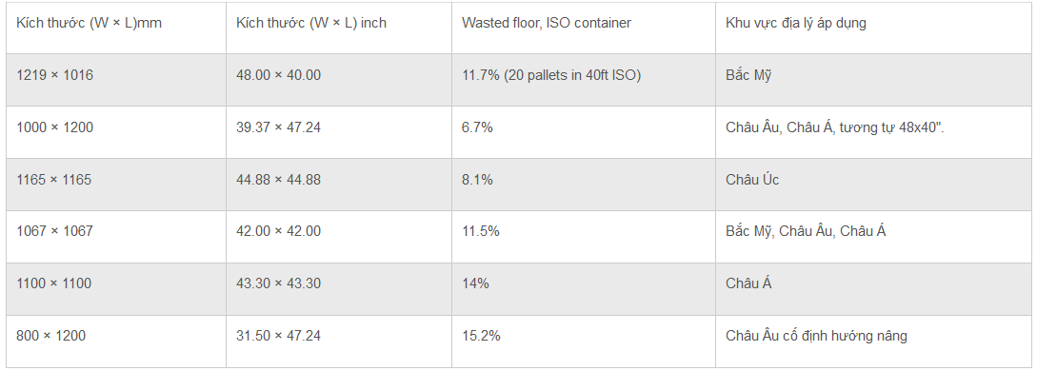
Kích thước các loại pallet:

Slide 20
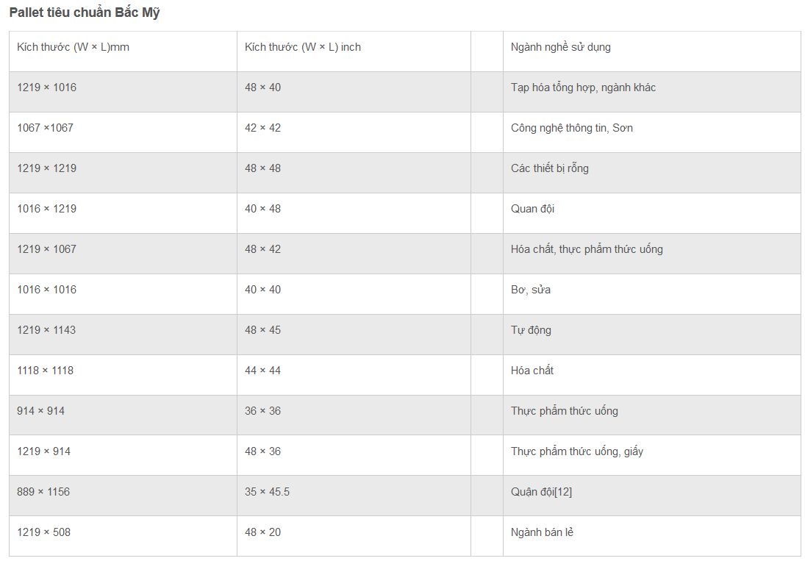

Slide 21
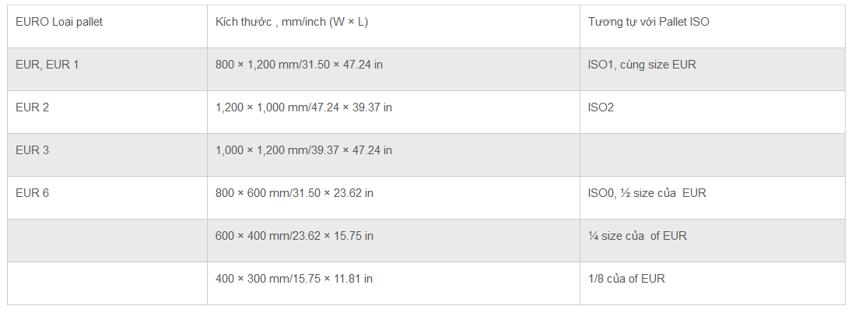
Pallet tiêu chuẩn Châu Âu: Tại Châu Âu, các pallet EURO, cũng được gọi là CEN pallet

Slide 22

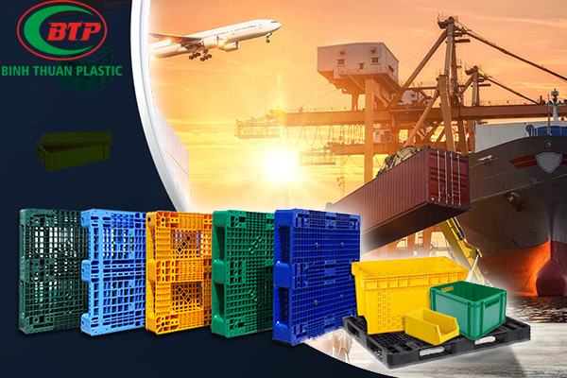
4.Công dụng:
A.Dùng để xuất khẩu:
Dùng để chuyển hàng một đi không trở lại. Nên tính toán về chi phí cũng như thủ tục là điều cần thiết.
Khi sử dụng gỗ thì cần có các giấy chứng chỉ các tiêu chuẩn kèm theo.
Còn với hàng nhựa thì thủ tục đơn giản hơn và thường thì dùng nhựa tái chế để dùng cho loại pallet xuất khẩu.
Pallet nhựa có màu đen thì 99% đó là pallet nhựa tái chế. Màu đen của pallet nhựa tái chế là do nấu lại quá nhiều lần và thường có khả năng tái sử dụng thấp.

Slide 23


4.Công dụng:
B. Dùng trong y tế, dược phẩm, thực phẩm, mỹ phẩm
Pallet dùng trong lĩnh vực này có 1 đặc điểm là bề mặt phải nhẵn, phẳng, không có rãnh. Do có rãnh thì khi bốc hoặc xếp hàng hóa dễ dẫn đến rách bao bì.
Đặc biệt là với thực phẩm, nguyên liệu mỹ phẩm xếp nặng lên rất dễ thay đổi hình dạng bao bì. Bao bì chứa các nguyên liệu bột mịn, hạt nhỏ dễ lọt vô các cái khe, tới khi lấy hàng ra rất khó.
Thông thường người ta sẽ dùng pallet giấy đối với hàng mỹ phẩm và dược phẩm ( yêu cầu không có dùng hàng ẩm ướt).
Cao cấp hơn là pallet nhựa kín 1 mặt hoặc 2 mặt. Lưu ý là nên dùng loại vật liệu nhựa vì yếu tố an toàn vệ sinh, lau chùi, cũng như lây nhiễm chéo thì nó đáp ứng tốt nhất. Còn với pallet gỗ và giấy thì cần trải qua các quy trình kiểm tra nghiêm ngặt trước khi dùng.

Slide 24
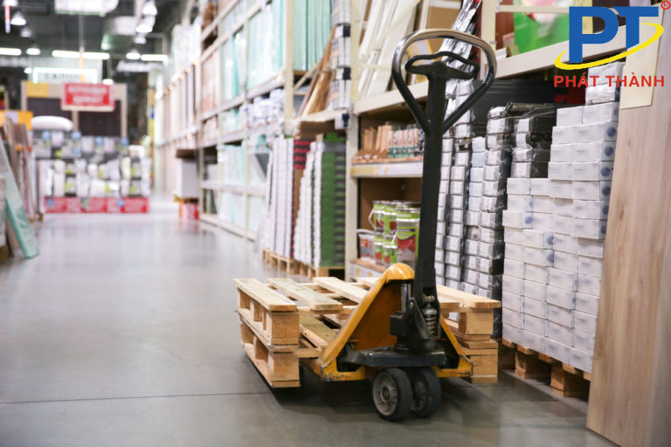
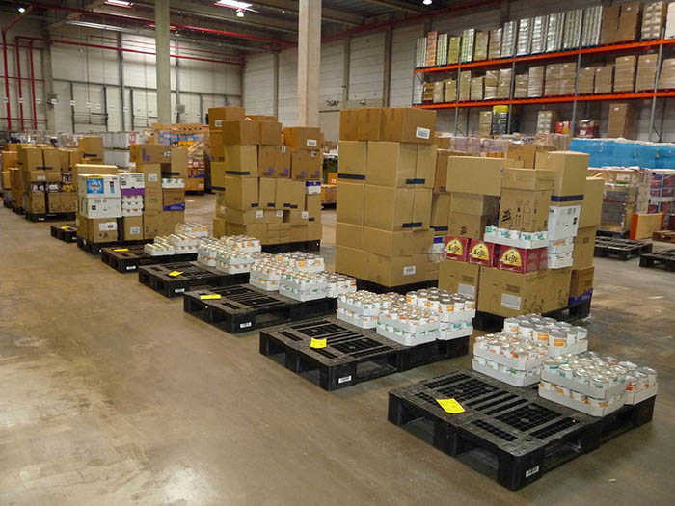
4.Công dụng:
C. Kê hàng trong kho:
kho thì chỉ cần lưu ý là sẽ tập chung vô trọng tải tĩnh của cái tấm pallet. Do thường sẽ nằm cố định, nếu có di chuyển cũng ít.
Khi sài loại làm bằng gỗ thì lưu ý là nên yêu cầu loại gỗ đã sấy khô. Do sử dụng trong kho thiếu nắng và gió, cũng như xếp hàng trong thời gian lâu.
Nên loại chưa sử lý nhiệt cho khô sẽ dễ dẫn đến ẩm móc và lây nhiễm sang hàng hóa. Cái này cục kì tối kị trong ngành thực phẩm, nên lưu ý kĩ.

Slide 25
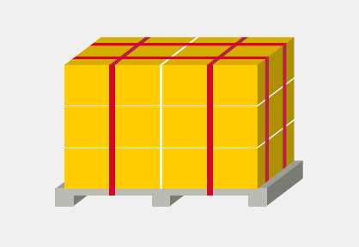
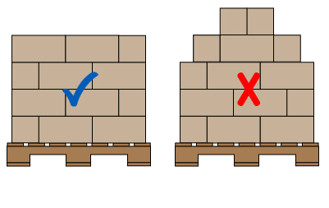
5.Quy trình xếp một pallet đúng cách:
Gồm 5 quy trình:
b. Không được nhô ra ngoài
-Hàng hóa phải vừa vặn vuông vức trong pallet, không được nhô ra ngoài.
- Hạn chế những pallet nhô ra ngoài nhưng bởi vì chúng có thể bị hư hỏng dễ dàng hoặc có thể làm hư hỏng những lô hàng khác nên chúng tôi khuyến khích những lô hàng vừa vặn với pallet.
a. Chất xếp theo dạng cột
- Dạng cột bảo đảm độ vững chắc tối đa khi xếp chồng hàng hóa.
- Nếu hàng bên trong vững chắc, bạn có thể dùng 'kiểu xếp gạch' để tăng tính ổn định.

Slide 26
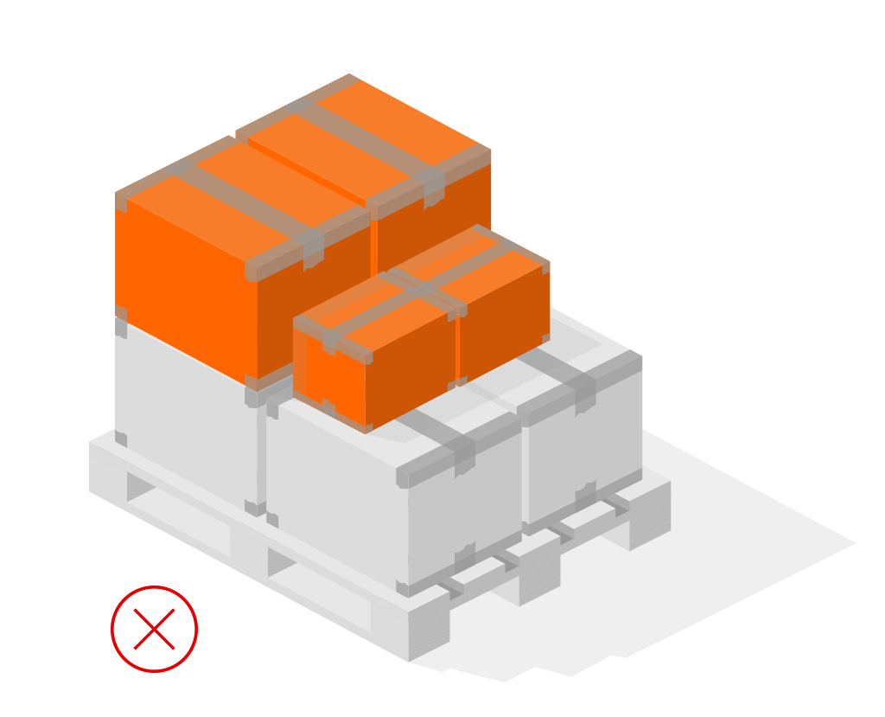
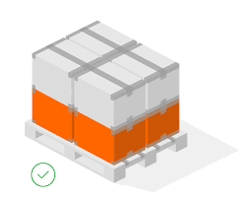
5.Quy trình xếp một pallet đúng cách:
Gồm 5 quy trình:
c. Giữ phẳng
-Bề mặt trên cùng bằng phẳng sẽ giữ cho hàng hóa vững chắc và có thể xếp chồng lên nhau. Các pallet không thể xếp chồng lên nhau sẽ được tính thêm phụ phí.

Slide 27
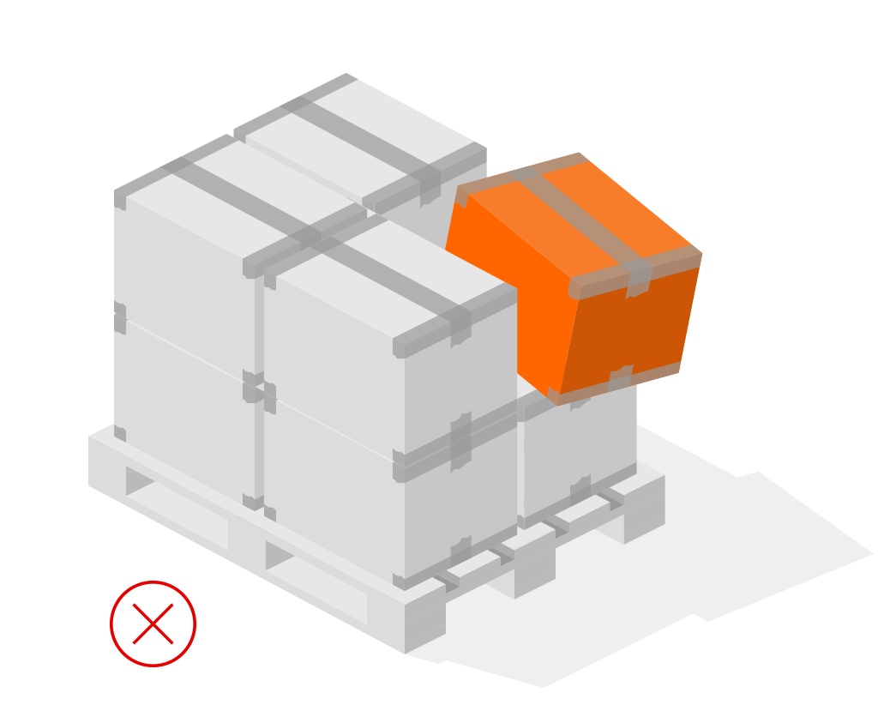
5. Quy trình xếp một pallet đúng cách:
Gồm 5 quy trình:
d. Buộc hoặc quấn
-Dùng dây buộc và/hoặc quấn để giữ cho kiện hàng ở đúng vị trí trên pallet. Nên quấn cả pallet.

Slide 28
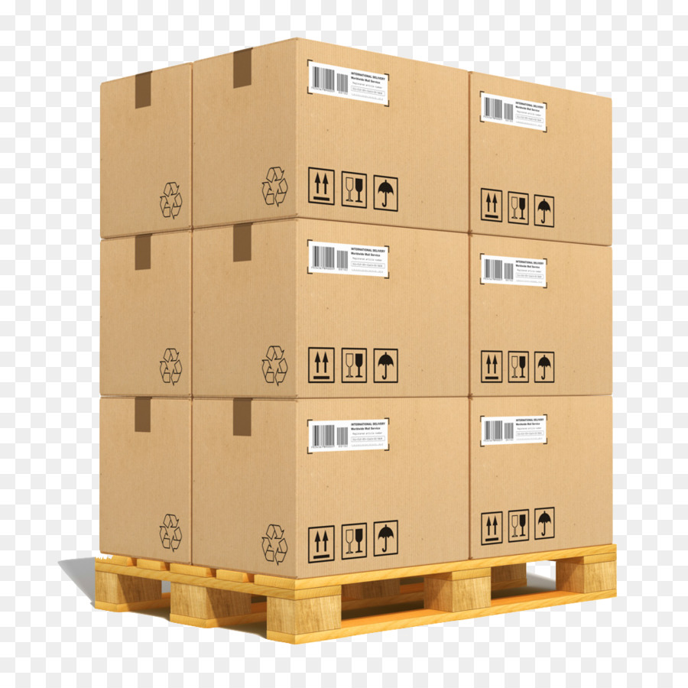
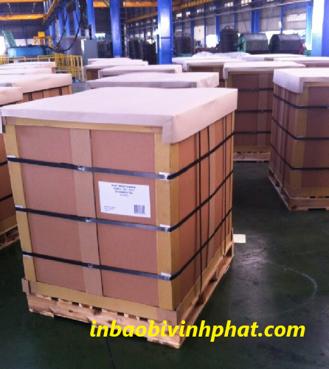
5. Quy trình xếp một pallet đúng cách:
Gồm 5 quy trình:
e. Dán nhãn rõ ràng
-Các pallet được xếp chồng lên nhau để vận chuyển, vì vậy cần phải dán nhãn ở bên cạnh, không dán ở bên trên.

Slide 29
TÓM TẮT LỢI ÍCH VÀ QUY TẮC ĐÓNG HÀNG TRÊN PALLET
Những lợi ích khi bạn đóng hàng bằng pallet
Chống ẩm mốc từ mặt đất khi lưu kho
Hàng hóa có số lượng lớn, dễ dàng vận chuyển khi đóng pallet
Có thể nâng pallet lên container dễ dàng, hay vận chuyển hàng vào kho hoặc cho lên kệ
Hàng hóa trong kho được bảo quản và bố trí một cách khoa học.
Quy trình đóng hàng pallet yêu cầu
Yêu cầu pallet để đóng hàng đã được xử lý hun trùng, sấy khô chống mối mọt cho các đơn vị có nhu cầu chuyển hàng xuất khẩu.
Đóng hàng vừa vặn vuông vức trong pallet, không được nhô ra ngoài tiết kiệm chi phí vận chuyển
Bố trí hàng hóa khoa học, buộc và quấn dây pallet cẩn thận để bảo đảm an toàn cho hàng hóa
Dán nilon kín hàng hóa là máy móc thiết bị, hoặc quấn màng co cho cả kiện hàng trên pallet thường
Dán nhãn pallet cẩn thận và rõ ràng, niêm phong đánh số lượng thất thoát, sai lệch

Slide 30
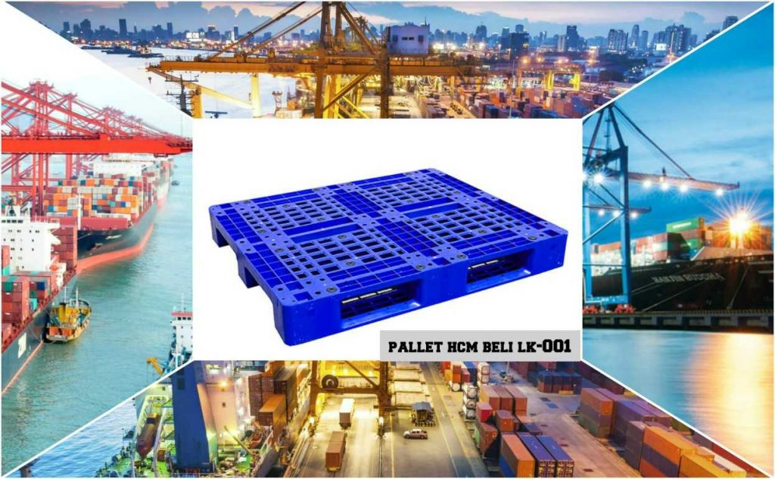
6.Ứng dụng và hiệu quả pallet trong ngành vận chuyển:

Slide 31
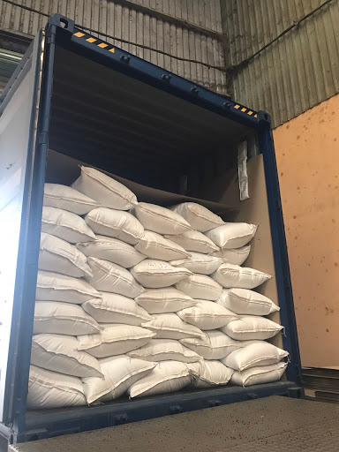
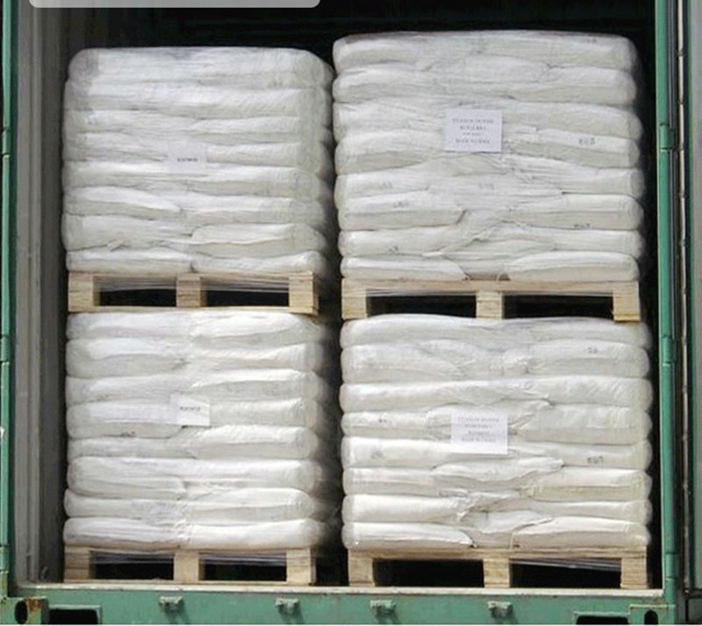
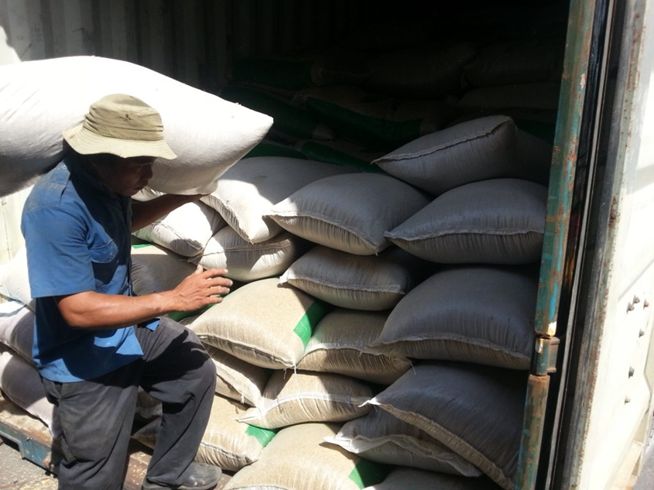
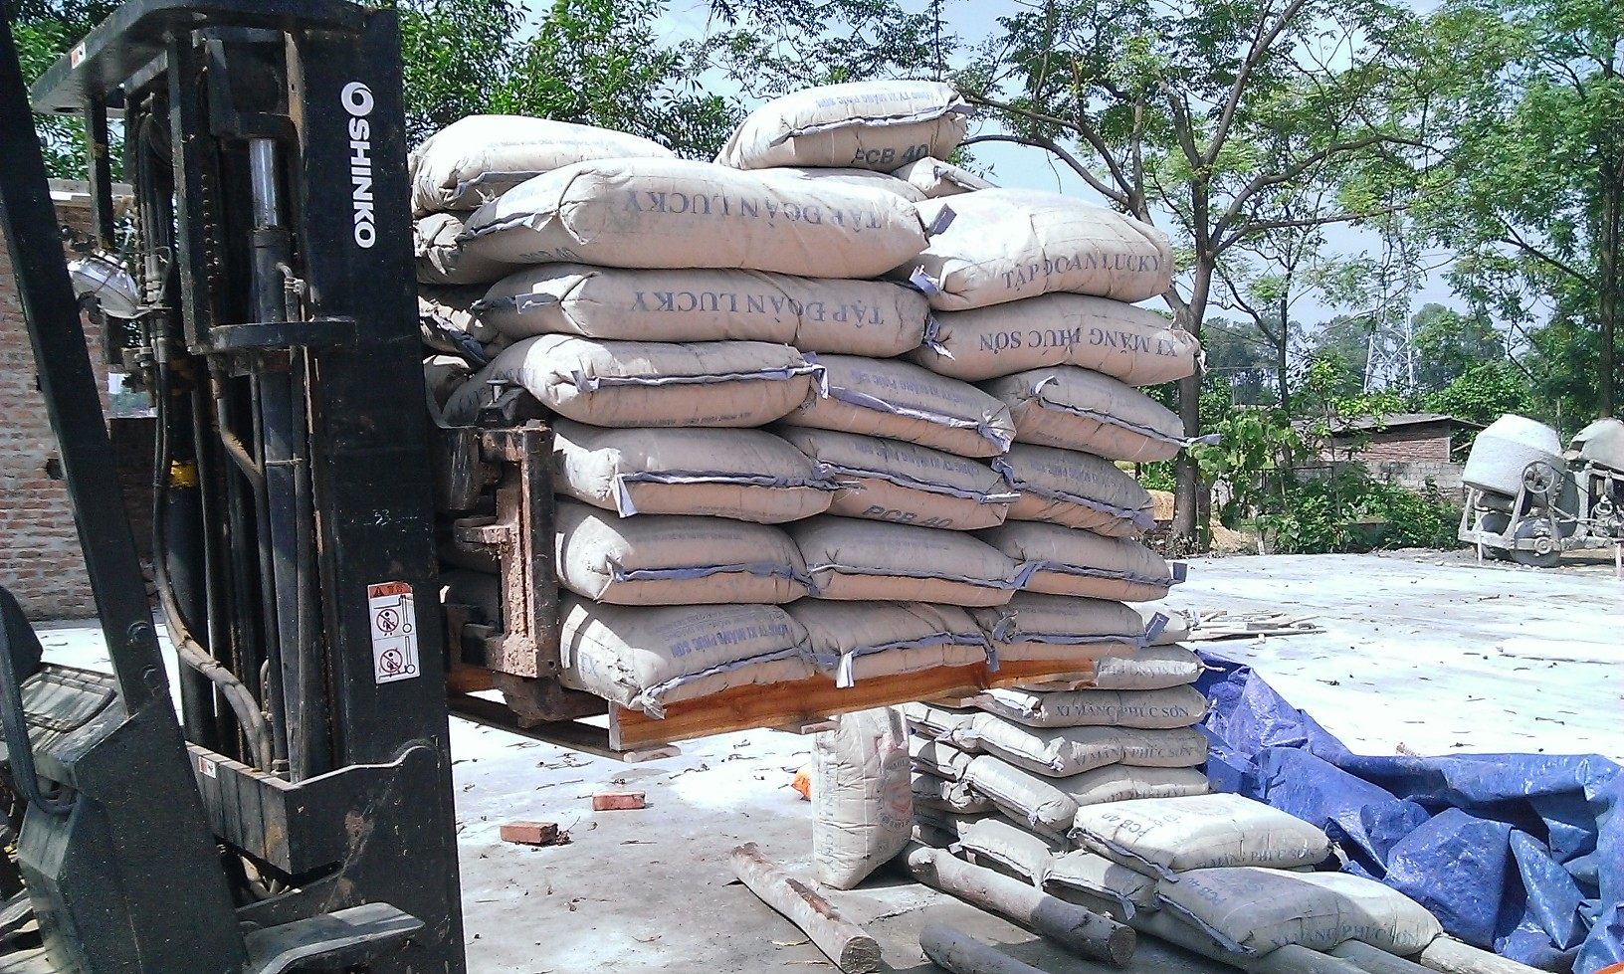
Hàng đóng container ko sử dụng pallet để mang hàng với container đóng hàng có sử dụng pallet sẽ tạo ra hiệu quả gì cho việc xếp dỡ ???

Slide 32

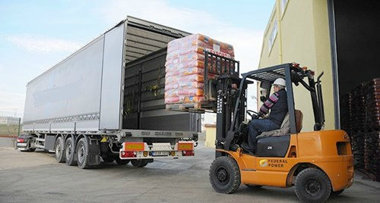
A.Ứng dụng:
- Pallet hiện nay đang được sử dụng rộng rãi trong các kho lưu trữ và và các đơn vị cần vận chuyển hàng hóa. Đơn vị cần vận chuyển hàng bao gồm xuất – nhập giữa các phân xưởng, nhà máy – nhà máy, xuất khẩu. Một pallet thông thường có cấu trúc bằng phẳng, có thể nâng tới vài tấn hàng hóa một cách ổn định. Chỉ với 1 công nhân điều khiển xe nâng, hoạt động vận chuyển hàng hoá đã có thể diễn ra rất nhanh và linh hoạt.

Slide 33
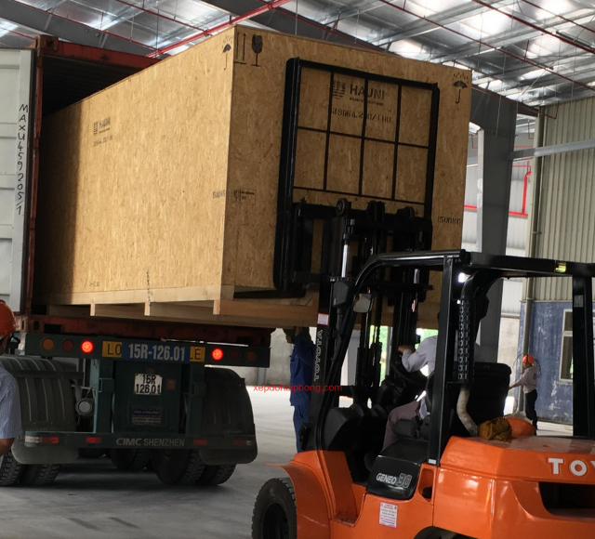
A.Ứng dụng:
Pallet được thiết kế để đặc biệt để có thể phối hợp chặt chẽ với các loại xe nâng máy, xe nâng tay.
Nhằm hạn chế được tối đa sức lao động thủ công của nhân công bốc xếp hàng hóa. Năng suất lao động được tăng lên, có thể hơn vài chục lần so với lao động thủ công.
Ngoài ra, chúng còn được thiết kế để có thể sử dụng thêm các hệ thống giá đỡ 2 đến 3 tầng. Giúp tiết kiệm tối đa không gian lưu trữ cũng như diện tích cần sử dụng trong kho.

Slide 34
B.Những hiệu quả đạt được khi sử dụng pallet trong vận chuyển.
- Sản phẩm pallet có vai trò giúp việc bốc xếp, di chuyển hàng hóa dễ dàng và nhanh chóng. So với sử dụng lao động trực tiếp thì pallet thật sự là đầu tư xứng đáng.
- Ngành vận chuyển và kho lưu trữ đã đạt được hiệu suất công việc tối đa. Luân chuyển hàng hoá đã trở nên nhanh và hiện đại hơn rất nhiều với sự xuất hiện của Pallet. Do đó đưa ra được những lợi ích của việc sử dụng pallet như:
+ Tối ưu hiệu quả công việc – Xe nâng và pallet có thể nâng tới vài tấn hàng trong một lần di chuyển.
+ Công nhân làm việc không còn vất vả.
+ Tiết kiệm được lao động
+ Rút ngắn thời gian xử lý khối lượng công việc – Di chuyển cả một kiện hàng lớn mà không cần bốc và xếp lại từ đầu.
- Những lợi ích trên quả thật đã tối ưu quy trình làm việc của các doanh nghiệp. Do đó, để phục vụ các nhu cầu khác nhau, cũng như đi sâu vào phục vụ từng nhóm hàng hóa cụ thể, Pallet dần xuất hiện đa dạng hơn, với các loại vật liệu khác như: Giấy, Nhựa, Sắt. Trong mỗi loại lại phân ra rất nhiều nhóm khác nhau.

